Slide 1
常年期第二十七主日
2023年10月8日
感 恩 祭 宴
主 題
棄石變基石
感恩=基督徒基本心態; 祭祀=崇拜; 宴會=共融

Slide 2
恭讀依撒意亞先知書 5:1-7
我要為我的愛友，謳唱一首有關他葡萄園的情歌：我的愛友，有一座葡萄園，位於肥沃的山崗上；他翻掘了土地，除去了石塊，栽種了精選的葡萄樹，園中築了一座守望台，又鑿了一個榨酒池。他原希望葡萄園出產好葡萄，但它卻出產了野葡萄。
耶路撒冷的居民和猶大人啊！現在請你們，在我與我葡萄園之間，
1/3

Slide 3
判別是非：我為我的葡萄園所能做的，還有什麼沒有做到？ 我原希望它出產好葡萄，為什麼卻出產了野葡萄？現在，我要告訴你們，我將怎樣對待我的葡萄園：我必撤去它的籬笆，讓它被吞噬；拆毀它的圍牆，讓它受踐踏；我要使他變成荒地，不再修剪，不再耕鋤；荊棘和蒺藜，將叢叢而生；並且我要命令雲彩，不再給它降下時雨。
2/3

Slide 4
萬軍上主的葡萄園，就是以色列家，而猶大人，即是他鍾愛的幼苗。上主原希望正義，看，竟是流血；上主原希望公平，看，卻是冤聲！——上主的話。
眾:感謝天主
3/3

Slide 5
恭讀聖保祿宗徒致斐理伯人書 4:6-9
弟兄姊妹們：
你們什麼也不要掛慮，只在一切事上，以懇求和祈禱，懷著感謝之心，向天主呈上你們的請求；這樣，天主那超乎各種意想的平安，必要在基督耶穌內，固守你們的心思念慮。
此外，弟兄們！凡是真實的，凡是高尚的，凡是正義的，凡是純潔的，

Slide 6
凡是可愛的，凡是榮譽的，不管是美德，不管是稱譽：這一切，你們都該思念；凡你們在我身上所學得的，所領受的，所聽見的，所看到的：這一切，你們都該實行。這樣，賜平安的天主，必與你們同在。——上主的話。
眾: 感謝天主
2/2

Slide 7
恭讀聖瑪竇福音 21:33-43
那時候，耶穌對司祭長和民間長老說：
「你們再聽一個比喻吧！從前有一個家主，培植了一個葡萄園，周圍圍上籬笆，園內掘了一個榨酒池，築了一座守望台，把它租給園戶，就離開了本國。快到收成的時候，家主打發僕人，到園戶那裡，去收取果子。園戶捉住了僕人，將一個鞭打了，將一個殺死了，將
1/4

Slide 8
另一個用石頭砸死了。家主再打發一些僕人去，人數比以前還多；園戶也照樣對待了他們。
「最後，家主打發自己的兒子，到園戶那裡去。家主心想：他們會敬重我的兒子。
「但園戶一看見是兒子，就彼此說：這是繼承人，來！我們殺掉他，我們就能得到他的產業。於是，園戶捉住家主的兒子，把他推到葡萄園外面，殺了。
——基督的福音。
眾：基督，我們讚美你！
2/4

Slide 9
「那麼，當葡萄園的主人回來時，他要怎樣處置那些園戶呢？」
司祭長和民間長老回答說：「要凶惡地消滅那些凶惡的人，把葡萄園，另租給按時給他繳納出產的園戶。」
耶穌對他們說：「『匠人棄而不用的石頭，反而成了屋角的基石；那是上主的所作所為，在我們眼中，神妙莫測』這句經文，你們沒有讀過嗎？。
3/4

Slide 10
「為此，我對你們說：天主的國，必由你們當中奪去，而交給結果實的外邦人。」——基督的福音。
眾：基督，我們讚美你！
4/4

Slide 11
常年期第二十七主日
2023年10月8日
感 恩 祭 宴
主 題
棄石變基石
感恩=基督徒基本心態; 祭祀=崇拜; 宴會=共融

Slide 12
我的愛友有一座葡萄園,他希望它出產好葡萄,但它卻出產了野葡萄.上主原希望正義,看,竟是流血;我要使他變成荒地!天主對我說什麼?
我要使他變成荒地:天主懲罰?非也!
達不到目的的工具,會被替換/被廢棄;從自身找問題的答案
滅六國者六國也,非秦也;族秦者秦也,非天下也.使六國各愛其人,則足以拒秦;使秦復愛六國之人,則遞三世可至萬世而為君,誰得而族滅也?秦人不暇自哀,而後人哀之;後人哀之而不鑒之,亦使後人而復哀後人也.

Slide 13
凡是真實的,凡是高尚的,凡是正義的,你們都該思念;凡你們在我身上所學得的,你們都該實行.
升神父:宣講所相信的,生活所宣講的.
在耶穌身上學到真實,高尚,正義.純潔,可愛,榮譽→化為思念=朝思慕想,茶飯不思 (頻呼小玉原無事,只要檀郎認識聲)
告子:行仁義; 孟子:不要行仁義→由仁義行

Slide 14
匠人棄而不用的石頭,反而成了屋角的基石;我對你們說:天主的國,必由你們當中奪去,而交給結果實的外邦人.
天國屬於結果實的外邦人
聖經要我們結生活的果實:邁向成全,改造自我:成為家庭/社會/世界的基石 →聖經是天主今天,對我說的話
聖經是天主的話,講宇宙和人生的秘密
以下教你如何解釋聖經

Slide 15
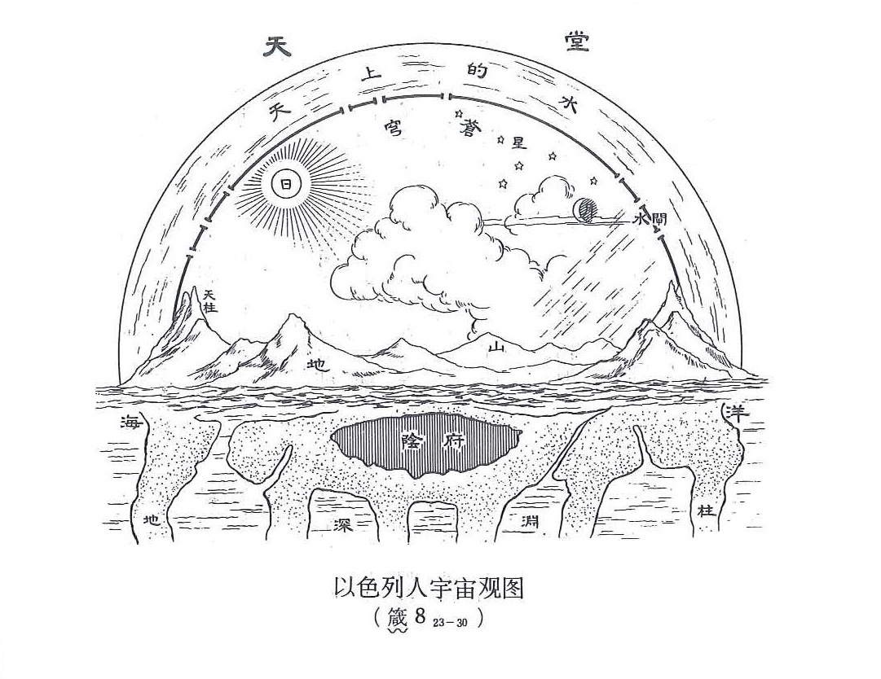
此圖來自思高版聖經創世紀第一章
請找出這圖的九大錯處

Slide 16
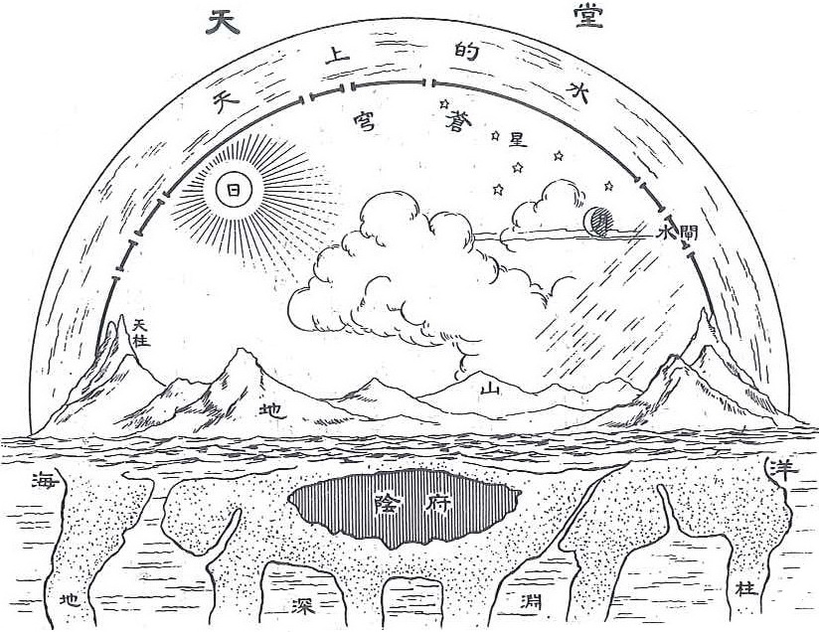

Slide 17
聖經有錯？
1.天堂不在天上 2.穹蒼不是固體:空 3.沒有天上的水 4.下雨不是開水閘 5.地球不先于太陽
6.沒有天柱 7.沒有地柱 8.地心不是深淵 9.陰府/地獄不在地下

Slide 18
聖經沒有錯,但它不是科學/歷史→是上主的話,
它要求:專心聆聽,無條件接受→悔改,新生命
1.天主是大地主人,人只是管家
2.要好好管理世界而不是霸佔(歐美基督徒霸佔?)
3.環保,不要弄髒上主的花園;對物有情
4.善用大地財富:多收沒剩餘,少收沒不足(格後8:15)
5.人是尊貴的(天主肖像,尊己尊人,不鄙視任何人)
6.卑賤的(泥土,謙卑,虛懷若谷,不敢自我中心)
7.有原祖父母/天主為父：天下一家/兄弟姊妹
#不必爭論進化論/創造論
我們相信這裡「絕對無誤」的七大點嗎？

Slide 19
聖經沒有錯,但它不是科學/歷史→是上主的話,
它要求:專心聆聽,無條件接受→悔改,新生命
1.天主是大地主人,人只是管家
2.要好好管理世界而不是霸佔(歐美基督徒霸佔?)
3.環保,不要弄髒上主的花園;對物有情
4.善用大地財富:多收沒剩餘,少收沒不足(格後8:15)
5.人是尊貴的(天主肖像,尊己尊人,不鄙視任何人)
6.卑賤的(泥土,謙卑,虛懷若谷,不敢自我中心)
7.有原祖父母/天主為父：天下一家/兄弟姊妹
不必再爭論進化論/創造論
如果二千年來,所有信基督的人都相信和實踐以上七大點在彌撒中講,在家中也講,
世界早已變成天國/天家/天堂
為什麼教會不大力傳揚
和教人實踐這七大點？
我們相信這裡「絕對無誤」的七大點嗎？

Slide 20
天主是真善美聖的根源,
他創造了宇宙,地球和人類,
就是為彰顯和
分享他的真善美聖.
The Lord is the source of truth, goodness, beauty and holiness.
He created the universe, the earth and mankind to manifest and
share his truth, goodness, beauty
and holiness.

Slide 21
讓人類可以感謝,讚美,光榮天主,
讓諸天也可「述說天主的光榮,
穹蒼傳揚他手的化工.」(詠19:1)
This allows us to thank Him, praise Him and glorify Him,
as “heavens declare the glory of God; and the firmament showed His handywork.” (Psalm 19:1)

Slide 22
天主的獨生子耶穌降生成人,是為找尋一群志同道合的人,和他一起去建設一個光榮天主的真善美聖的天國.
Jesus, the only begotten Son of God, incarnated as man to bring together a group of like-minded people to join Him in building a Kingdom of truth, goodness, beauty and holiness.

Slide 23
耶穌的願望落空了;好像他的父,原希望葡萄園出產好葡萄,卻出產了野葡萄;原希望正義,竟是流血;原希望公平,
看,卻是冤聲.(依5:1-7)
Jesus’s desire was frustrated. Just as His Father had hoped for the vineyard to produce good grapes, instead it yielded wild grapes. His Father had hoped for justice but saw bloodshed; He had hoped for fair play, but was met with wails of grievances.

Slide 24
他原希望我們所思念的,都是真實,高尚,正義,純潔,可愛,榮譽的.也希望我們在他身上所學到的一切,
都付諸實行.
He had hoped that our thoughts would be truthful, noble, just, pure, loving, and honorable. He had also hoped that all that we have learned from Him would be emulated
and put into practice.

Slide 25
但他失望了,天主失望了,耶穌也失望了,他甚至要把他親手栽培的葡萄園「變成荒地」(依5:6),因為它再無用處.
But he was let down. God was disappointed, and Jesus was disappointed. He even wanted to ruin the vineyard that He cultivated with His own hands into a wasteland (Isaiah 5:6) because
it was no longer fruitful.

Slide 26
原因很簡單,人們不是抗拒天主,而是找到一個「不理會」天主的方法, 把自己埋首在教堂中, 對教堂外的一切,不聞不問.
The reason is simple: people do not resist God, but they find a way to “IGNORE” God, by hiding themselves within the Church and paying no attention to
anything outside the Church.

Slide 27
一個不信神的人如果要關心世界,只有行動一途,信神的人卻還有另一個途徑:
「祈禱」,然後把一切交給天主,
自己卻動都不動.
If unbelievers had wanted to care about the world, they only have one means: to take action. However, people who believe in God have another means: “prayer”, so they can leave everything to God without taking action themselves.

Slide 28
我曾和一個專注祈禱的團體講世界大事,許多人喜歡,但也有人反感:徐神父,我們都是卑微的人,只求安心的祈禱, 你卻擾亂了我們的心神.
I once spoke to a prayer-focused group about global events, many loved it, but some were displeased; “Fr Tsui, we are humble people without significance or power, we want purely to pray
with a peaceful heart, but
you have disturbed our tranquility”

Slide 29
為此,天主才說:「天主的國,
必由你們當中奪去,而交給
結果實的外邦人.」(瑪21:43)
It is for this reason that God said: “Therefore, I say to you, the Kingdom of God will be taken away from you and given to a people that will produce its fruit.” (Mt 21:43)

Slide 30
『匠人棄而不用的石頭,反而成了 屋角的基石;那是上主的所作所為, 在我們眼中,神妙莫測』.(瑪21:42)
“The stone that the builders rejected has become the cornerstone;
this is the Lord’s doing,
and we marvel at it.” (Matt 21:42)

Slide 31
反對一個人最有效和最徹底的方法,
是不要理他. 我們是不是
也這樣對待天主?
The most effective and thorough way to oppose someone
is to ignore him.
Are we also treating God in this way?
(為福傳,請上網點讚,留言,轉發)

Slide 32
曾經聽過有人說：美國政府信神，所以本質是善良的，作的壞事是偶然的；
中國政府不信神，所以本質是邪惡的，
做的好事是偶然的。
但中國政府主張人類命運共同體，並致力為南南的窮國作基建(公路,鐵路,港口,運輸,及其他民生基建)，主張雙贏、共同富裕，頗有大同和天國的味道。
天主是否在用一個別人不用的石頭，
來作建設世界大同的基石？

Slide 33
願 上 主
祝 福 你 和 你 的 家 庭
你 的 工 作
幫助你戰勝疫情和一切困難
化 危 為 機
天主愛你 主佑！

